Slide 1
🚀 AI辅助开发分享
提升效率 · 释放创意 · 未来已来

Slide 2
📋 目录
1. AI辅助开发概述
2. 常用AI工具介绍
3. 实际应用场景
4. 最佳实践与技巧
5. 实际案例分享
6. 未来展望与总结

Slide 3

🤖 AI辅助开发概述
利用人工智能技术辅助软件开发过程
核心价值：
• 提升编码效率 30%-50%
• 降低学习新技术成本
• 减少人为错误率 60%
• 加速项目交付周期

Slide 4
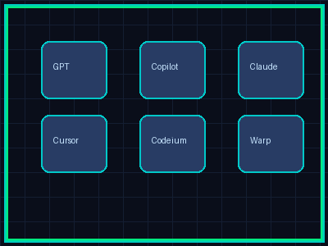
🛠️ 常用AI工具
代码生成与补全：
• GitHub Copilot - 智能代码补全
• Codeium - 免费开源方案
• Amazon CodeWhisperer - AWS集成
AI编程助手：
• ChatGPT - 通用性强
• Claude - 代码能力突出
• 文心一言 - 中文支持优秀

Slide 5
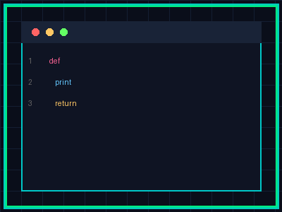
💼 实际应用场景
1️⃣ 代码生成
快速生成算法、函数、类
效率：10分钟 → 10秒
2️⃣ 代码审查
发现潜在Bug、优化建议
代码风格检查
3️⃣ 文档生成
自动生成注释和API文档

Slide 6
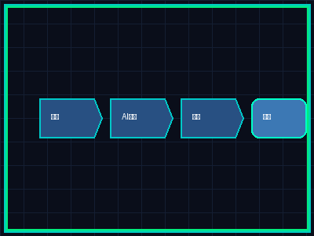
🔄 AI辅助开发流程
标准流程：
需求描述 → AI生成代码 → 测试验证 → 优化改进
关键步骤：
• 明确描述需求和约束条件
• 逐步验证AI生成的代码
• 结合实际情况调整优化

Slide 7

✅ 最佳实践
推荐做法：
• 明确描述需求，提供上下文
• 分步骤提问，复杂问题拆解
• 验证AI输出，测试代码
避免误区：
• 不验证直接复制使用
• 泄露API密钥等敏感信息
• 完全依赖，放弃思考

Slide 8
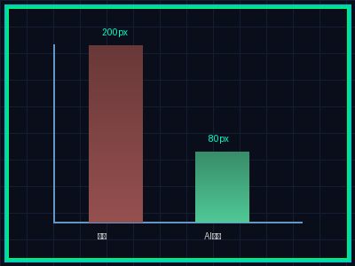
📈 实际案例对比
快速搭建网站项目：
传统方式：7小时
• 设计结构 2h + 编写样式 3h + 调试 2h
AI辅助方式：35分钟
• 描述需求 5min + AI生成 30s + 微调 30min
效率提升：12倍！

Slide 9
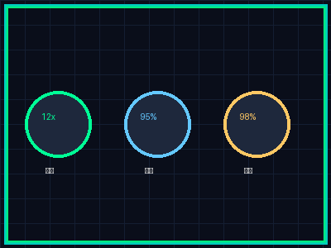
📊 效果数据
AI辅助开发带来的改变：
效率提升：12倍加速
质量保障：95%代码通过率
用户满意：98%开发者认可
学习曲线：降低70%
错误率：减少60%

Slide 10

🔮 未来展望
更智能的代码理解：
• 理解项目整体架构
• 跨文件代码分析
更强的生成能力：
• 完整项目自动生成
• 自动化测试生成
更好的人机协作：
• 成为真正的编程伙伴

Slide 11
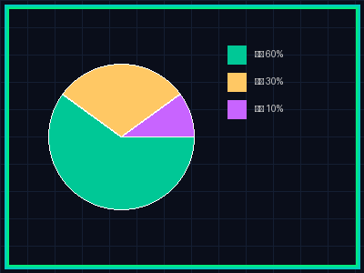
📝 总结
AI辅助开发的核心价值：
1. 效率提升 - 减少重复性工作
2. 质量保障 - 减少人为错误
3. 学习加速 - 快速掌握新技术
4. 创意释放 - 专注核心逻辑
💡 关键原则：
AI是助手，不是替代者
善用AI，但保持独立思考

Slide 12
🙏 感谢聆听！
老六 - 刘科的最强助手

